Slide 1

Построение регрессионных моделей и решение задачи предсказания

Slide 2
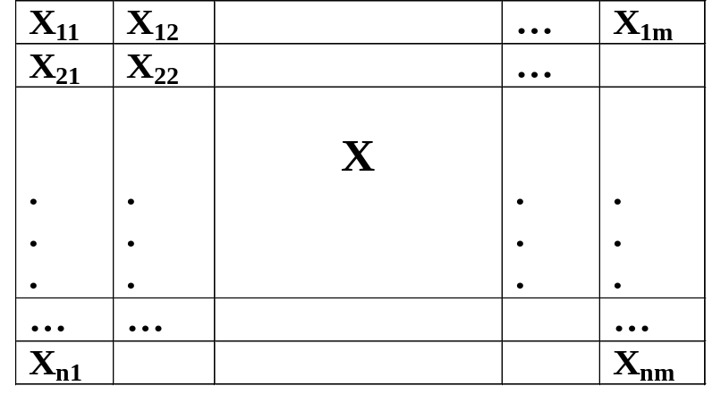
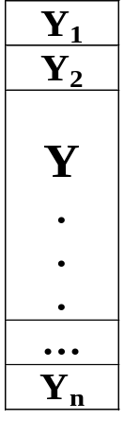
Два класса решаемых задач
Метод- ПГК
Задачи
Анализ структуры, поиск латентных переменных
Классификация и дискриминация
Методы : РГК, РЛС
Задачи
Построение модели Y(X)
Прогнозирование

Slide 3
Постановка задачи. Исходные данные
Независимые наблюдения - предикторы
Зависимые переменные - отклики
m -количество переменных (факторов)
n –количество образцов (наблюдений)

Slide 4
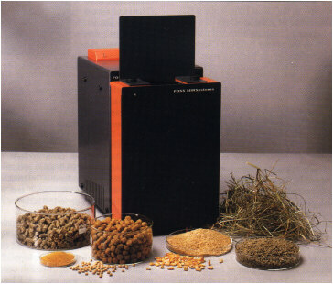
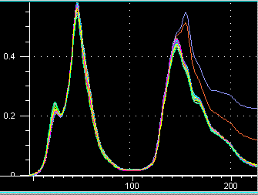
Цель исследования
Построить модель для известных наборов X и Y
Оценить возможности модели для предсказания неизвестных значений Y по новым значениям X.

Slide 5
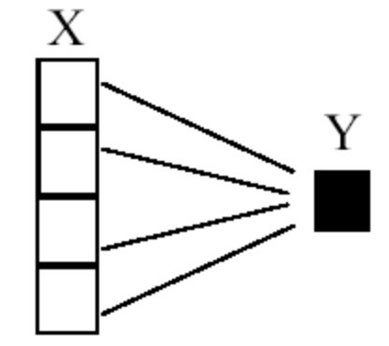

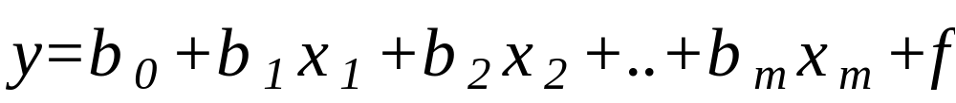

Множественная регрессия.
Проверка основных статистических гипотез об уравнении регрессии, его коэффициентах и прогнозируемых значениях откликов.
Сложности
1. Количество переменных больше, чем количество образцов
2. Наличие связей между переменными в X -матрице
Notes:
Традиционный способ решения - множественная регрессия.
Классический регрессионный анализ опирается на систему некоторую систему постулатов в основном статистического характера. . Например, что величины откликов – это случайные, нормально распределенные величины, с равной дисперсией и некоррелированные.

Slide 6
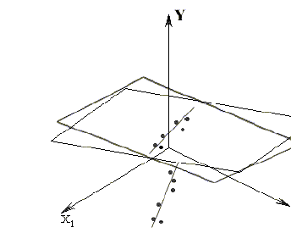
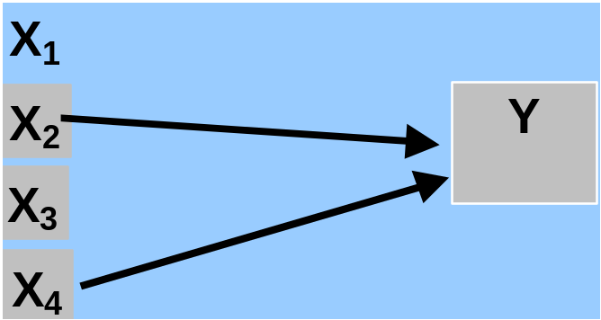
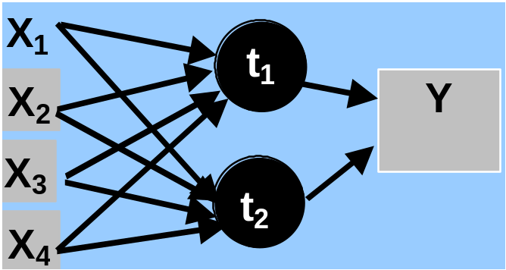
Коллинеарность
Коллинеарность означает, что между переменными, составляющими матрицу X, существует взаимная корреляция, т.е. они в некоторой степени линейно зависимы между собой, например X1=f (X2, X3, …, Xn)
Notes:
Традиционный способ решения - множественная регрессия.

Slide 7
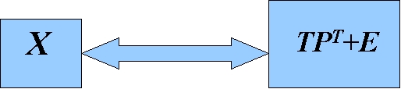


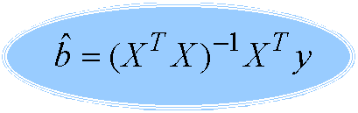
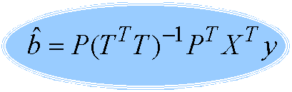
Регрессия на главные компоненты (РГК)
Двухэтапная процедура РГК
Для «нужного» количества ГК
I
I
I

Slide 8
Моделирование – хемометрический подход
(y_{cal} , X_{cal})
(y_{test} , X_{test})
Построение модели
Проверка качества прогноза
Notes:
Идеология проекционного регрессионного подхода – т.е. основные этапы.
Как именно строится модель немного позже
Суммируя квадраты разностей и усредняя по всем n образцам, получаем калибровочную остаточную дисперсию Y:
RMSEC (стандартная, т.е. среднеквадратичная, ошибка калибровки), – ошибку моделирования, выраженную в исходных единицах измерений.

Slide 9

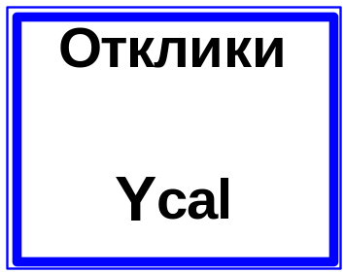
Обучающий набор данных
Набор должен быть достаточно большим
Должны охватывать всю будущую совокупность
Измерения X, по возможности, должны быть несложными
Измеренные референтным методом
Планирование эксперимента
Теория пробоотбора

Slide 10




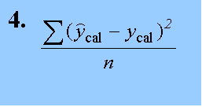
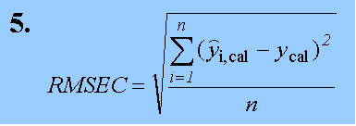
Построение модели
Модель
Модель
Ошибка моделирования
Калибровочная остаточная дисперсия
Стандартная ошибка калибровки
Notes:
Идеология проекционного регрессионного подхода – т.е. основные этапы.
Как именно строится модель немного позже
Суммируя квадраты разностей и усредняя по всем n образцам, получаем калибровочную остаточную дисперсию Y:
RMSEC (стандартная, т.е. среднеквадратичная, ошибка калибровки), – ошибку моделирования, выраженную в исходных единицах измерений.

Slide 11
Оценка антиоксидантов методом ДСК
Объект
Антиоксиданты в ПП
Цель
Оценка эффективности АО
Y- измерения
Длительное термостарение
X- измерения
Температура начала окисления
Эксперимент
Дифференц. калориметрия
Регрессия на главные компоненты
Обработка
Notes:
Заменить дорогие и длинные эксперименты на быстрые и дешевые

Slide 12
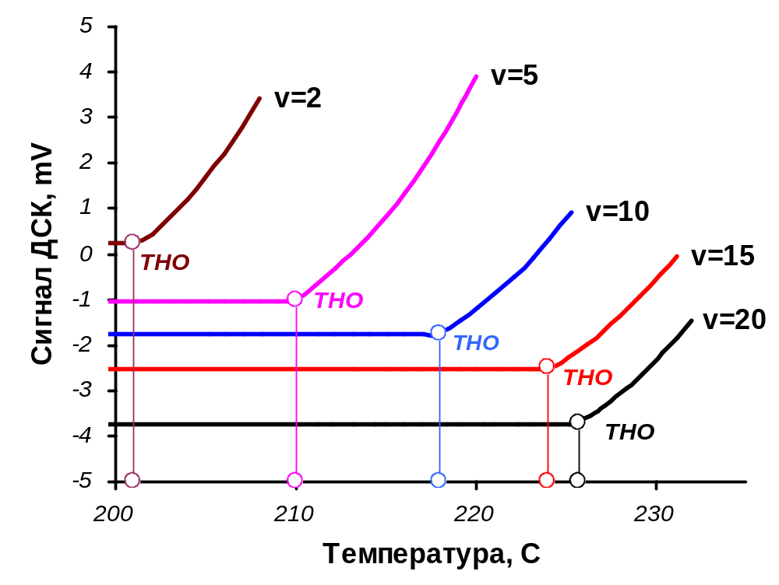
ДСК эксперимент
Оценка температуры начала окисления (ТНО)
при разных скоростях нагрева v
Notes:
Быстрый и дешевый метод оценки эффективности АО!

Slide 13
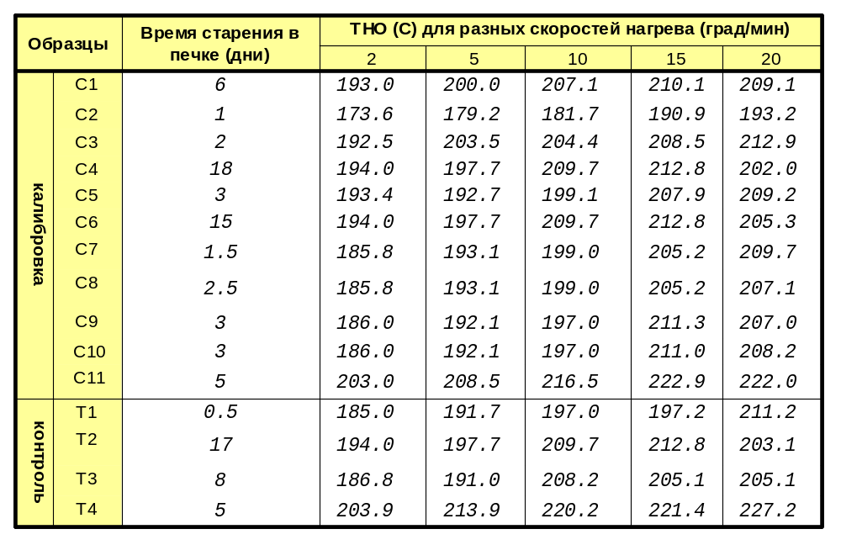
ДСК данные и референтные данные

Slide 14

Предварительная обработка данных.
X-измерения однородные
не взвешиваются
методом измерения
Y_{и}-измерения дисперсия ошибки растет с ростом Y_{и}
способ приготовления образцов
X и Y - центрируются

Slide 15
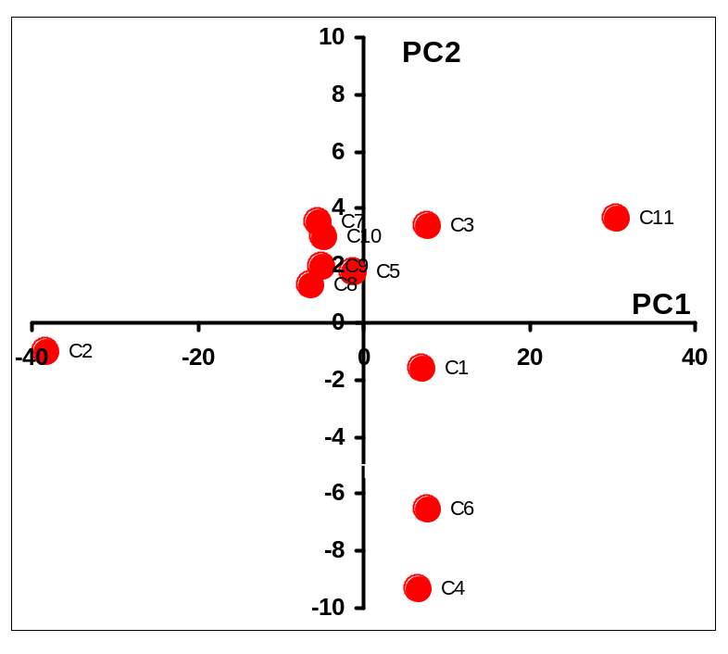
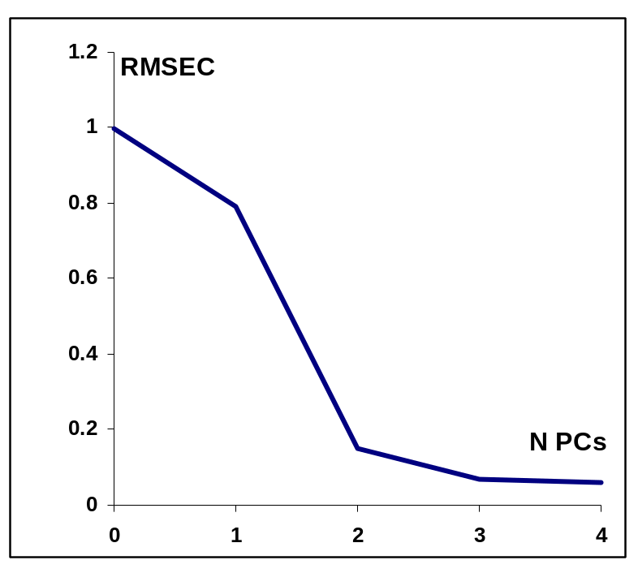
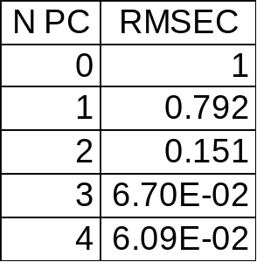
Метод главных компонент в примере с АО
Стандартная ошибка калибровки
График счетов (ГК1-ГК2)
ГК1-ГК2: объясняют 96% структуры X и 97 % структуры Y

Slide 16


Тестовый набор данных
Набор должен быть достаточно большим
Должны охватывать всю будущую совокупность
Не должны быть «слишком» похож на калибровочный набор
Измеренные референтны методом
Используются только для оценки ошибки предсказания

Slide 17




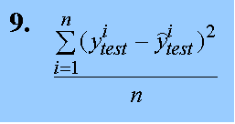
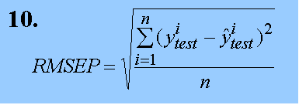
Моделирование – стадия проверки
Используются для проверки качества прогноза
Модель
Ошибка прогнозирования
Проверочная дисперсия
Стандартная ошибка прогноза

Slide 18
Способы проверки
Проверка на тестовом наборе
Самый надежный способ
Перекрестная проверка
Используется тогда, когда нельзя собрать тестовый массив
Самый быстрый и самый грубый способ
Не использует тестовый массив
Проверка корректировкой размахом

Slide 19
Перекрестная проверка
Тестовый набор отсутствует
Самый медленный способ проверки и не всегда надежный
(y_{test} , X_{test})
Моделируют тестовый набор используя калибровочный
Создают как бы «тестовый массив»
(y_{cal} , X_{cal})

Slide 20
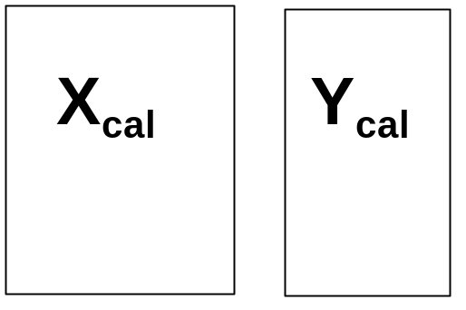
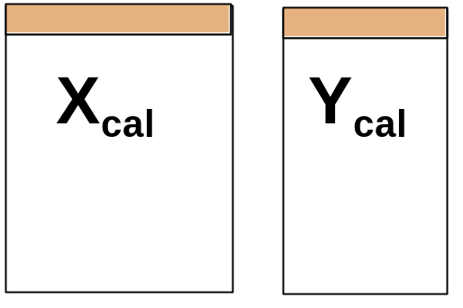
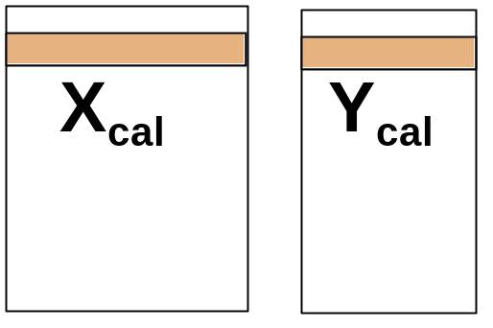
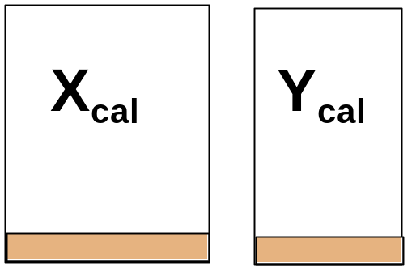
Полная перекрестная проверка
«Тесто-вый набор»
…
…
Модель 1
Модель 2
Модель N
Модель

Slide 21
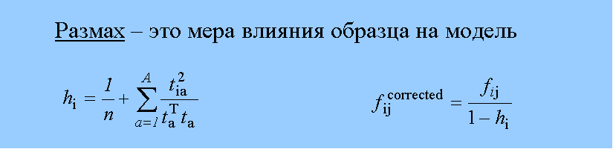
Проверка корректировкой размахом
«Быстрый»
«Грубый»
Требует построения лишь одной модели
Ошибка предсказания всегда оценивается слишком оптимистично

Slide 22
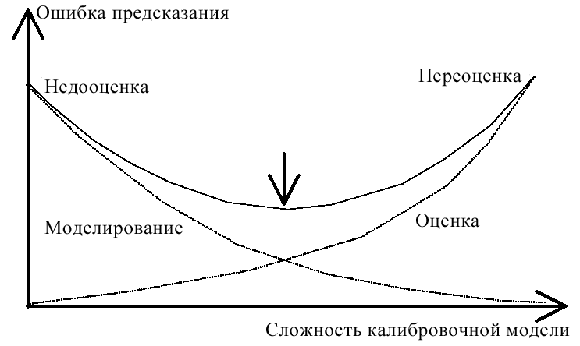
Сколько выбрать главных компонент

Slide 23
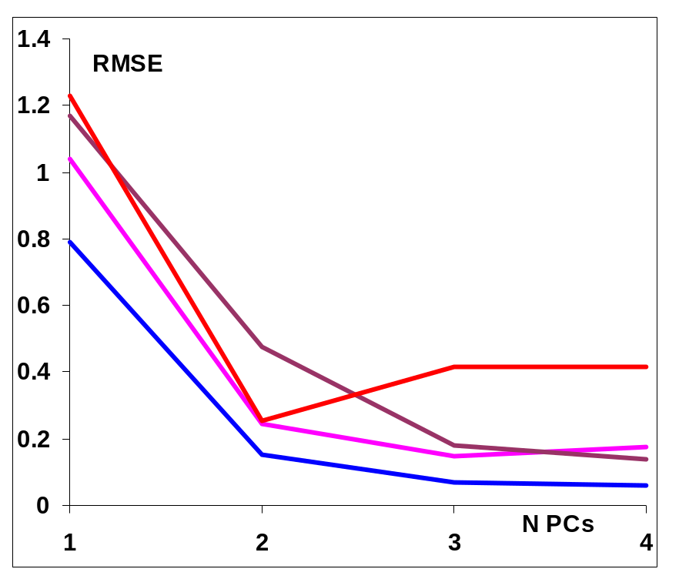
Ошибка моделирования и ошибка предсказания
Перекрестная проверка
Проверка корректировкой размахом
Проверка на тестовом наборе
Ошибка моделирования не зависит от вида проверки

Slide 24
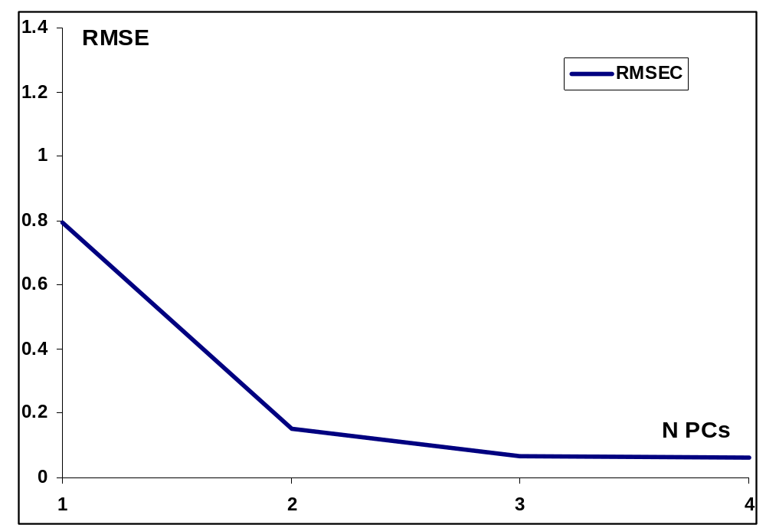
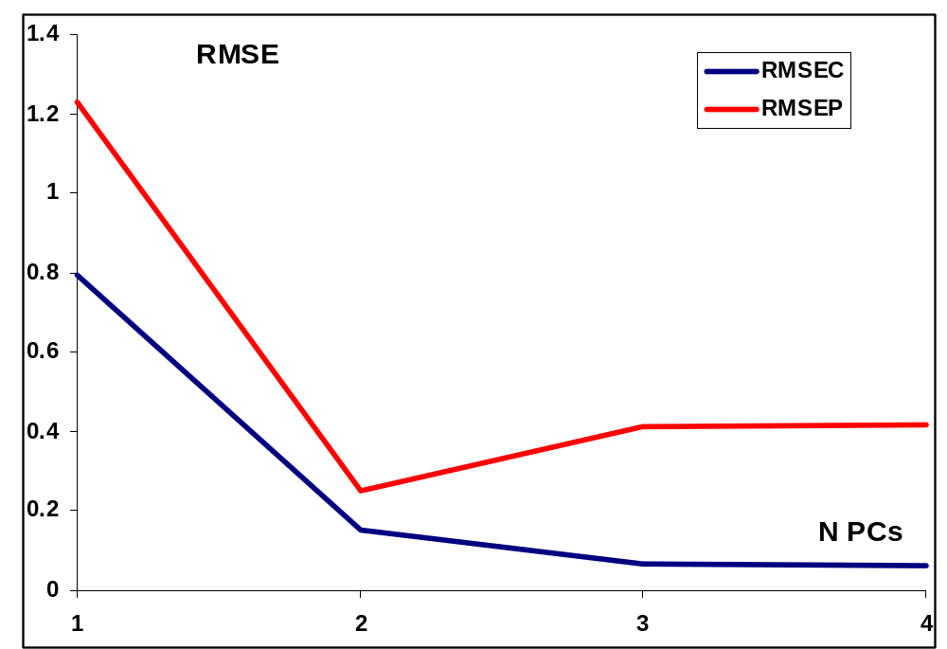
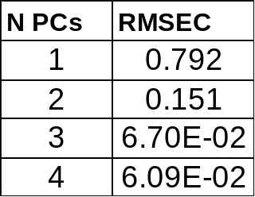
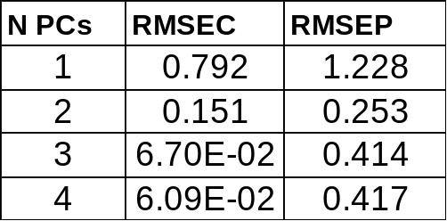
Количество ГК для АО примера
2 главные компоненты

Slide 25
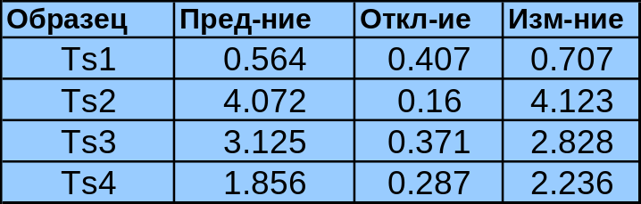
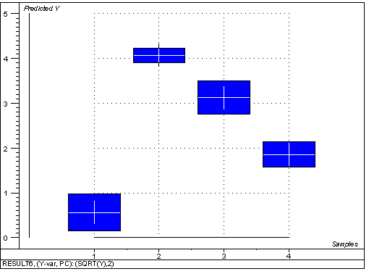
Прогноз эффективности АО
RMSEP = 0.253
Yпред=Y±2*RMSEP

Slide 26
Слабость РГК
РГК – мощное средство борьбы с мультиколлинеарностью в матрице X
РГК –двухэтапный метод
=
Декомпозиция X по МГК
+
МЛР
Эта декомпозиция не учитывает связи между X и Y

Slide 27
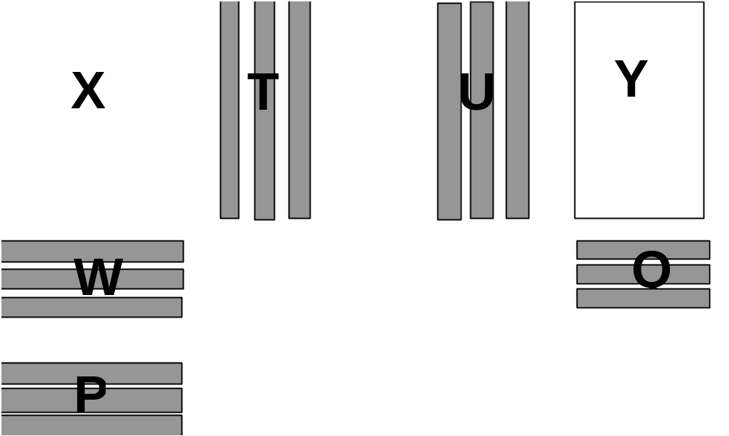

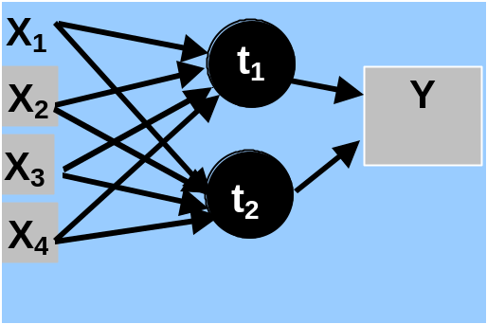
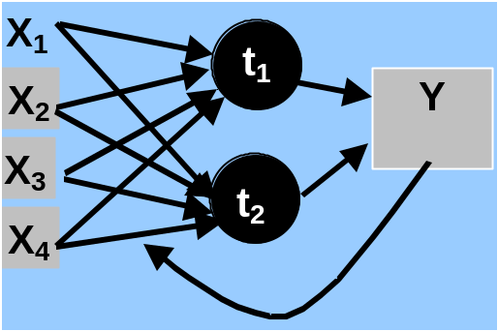

Регрессия на латентные структуры (ПЛС - регрессия)
Схематическое представление

Slide 28
Интерпретация ПЛС-модели
T - матрица счетов
Для X
P - матрица нагрузок
W –матрица взвешенных (эффективных) нагрузок
U - матрица счетов
Для Y
Q - матрица нагрузок

Slide 29
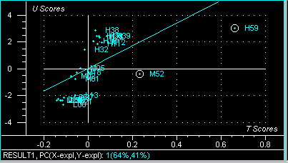
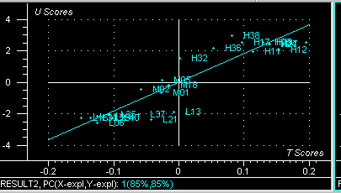
Графике зависимости X-Y
U - T
Данные содержат выбросы
Данные не содержат выбросы

Slide 30
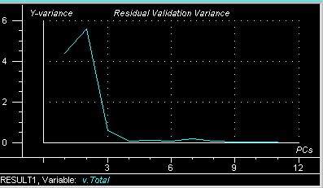
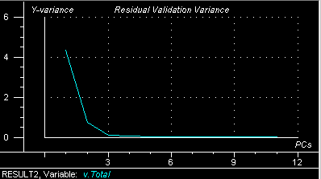
График остаточной дисперсии
Остаточная дисперсия Y – количества ГК
Для ПЛС-моделей дисперсия должна падать

Slide 31
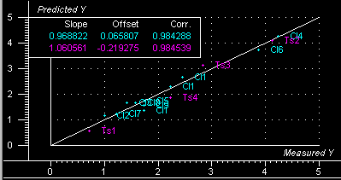
Заключительный график
Предсказанные значения Y - измеренные значения Y

Slide 32
Определение октанового числа бензина по данным ИК-спектроскопии
Исходные данные
Обучающий массив = 26 образца
Прогнозный массив = 13 образцов
Количество переменных (длин волн) = 226 (1100 – 1550 nm)

Slide 33
Выводы
Два основных проекционных регрессионных метода.
Регрессия на главные компоненты
Регрессия на латентные структуры.
Уменьшают размерность исследуемых данных
Позволяют проанализировать скрытые в данных закономерности
Выбор меньшего числа ГК дает более устойчивую модель
Проверка с помощью представительного тестового набора наиболее надежный способ оценки ошибки прогнозирования

